Slide 1
Украинцы в Красноярском крае
Выполнила : Моисеенко Дарья 11 «А»

Slide 2
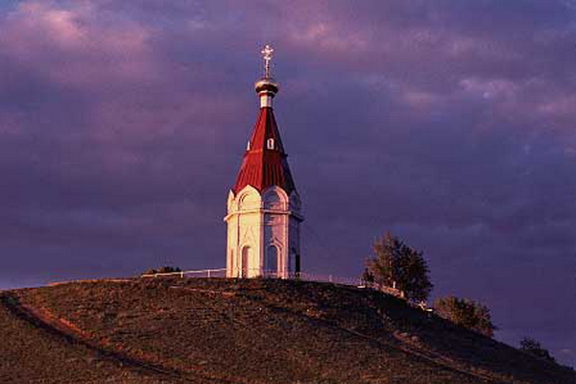
Красноярский край
Красноя́рский край — второй по площади регион России.
Национальный состав Красноярского края отличается чрезвычайной пестротой и большим разнообразием, ставшими результатом сложных этнокультурных, демографических и политических процессов.

Slide 3
Заселение территории Красноярского края
В конце XVI—начале XVII вв. в составе первых казачьих отрядов енисейские земли осваивали выходцы из Украины, Польши, Литвы, Поволжья. К началу XVIII в. местные коренные народы по численности уже уступали пришлому русскому населению.
Среди «пришлых» народов наиболее многочисленными оказались украинцы— 21,4 тысячи человек (3,75%).

Slide 4
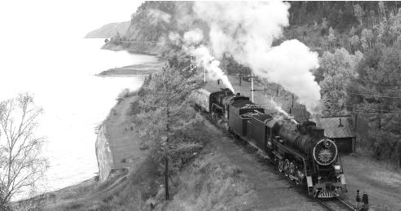
Заселение территории Красноярского края
Со строительством Транс­сибирской железной дороги и началом столыпинской аграрной реформы в Енисей­скую губернию хлынул огром­ный поток переселенцев, среди которых было много украинцев.

Slide 5
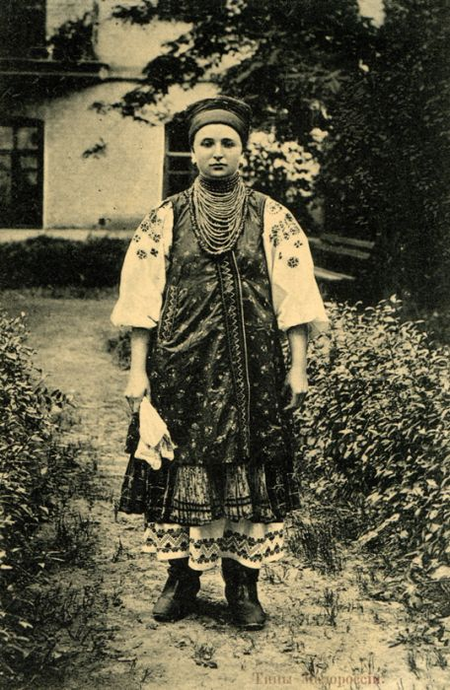
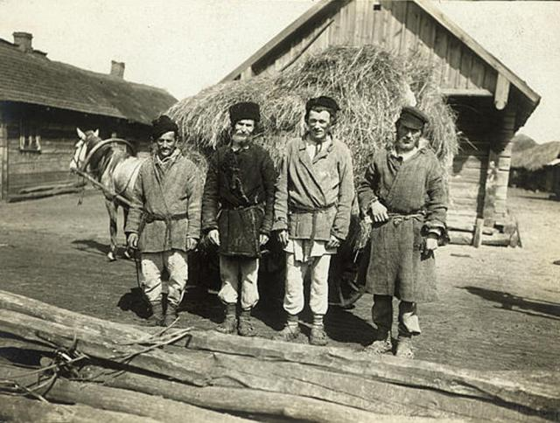
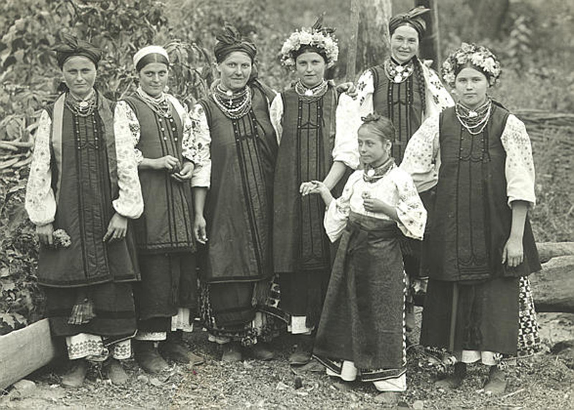
Народы Красноярья в советский период
К 1926 году нерусское население Красноярского края насчитывало 185 тысяч человек.
Украинцы имели 119 сел, деревень и поселков.

Slide 6
Итоги переписи населения 2002 года
В регионе существенно уменьшился удельный вес нерусского населения.
Численность белорусов, латышей, мордовцев и украинцев снизилась в 1,5— 1,7 раза.
В целом украинцев в Красноярском крае на 2002 г. проживало 1207 ч.
Всего по переписи 2002г. в России 2 млн 943 тыс. украинцев.

Slide 7
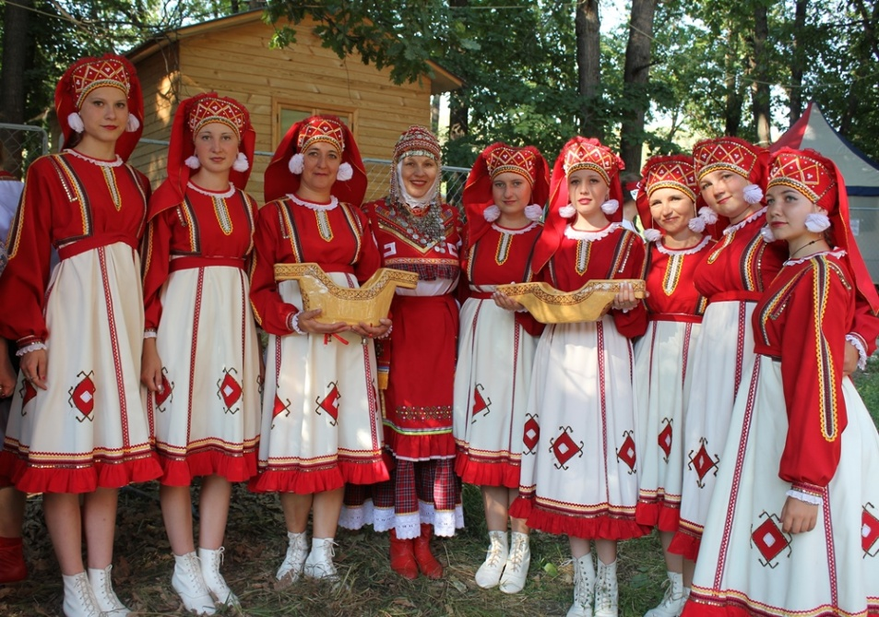
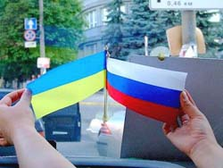
Национально-культурные объединения
Национально-культурные объединения стали появляться в Красноярском крае с конца 1988 года. К началу 2006 г. их количество достигло 69, в т. ч. 60 зарегистрированных.
Красноярская национально-культурная автономия «Украина»

Slide 8
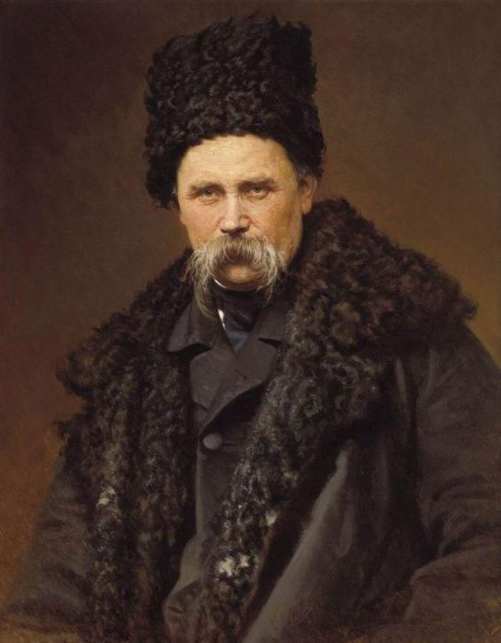
Дни национальных культур
В последние годы в Красноярском крае регулярно проводятся дни национальных культур с широкими и интересными программами
У каждого народа есть свой отдельный день. Многие такие праздники уже стали традиционными для Красноярского края.
Для Украины - это «Шевченковские дни».
Шевченко (великий украинский поэт)

Slide 9
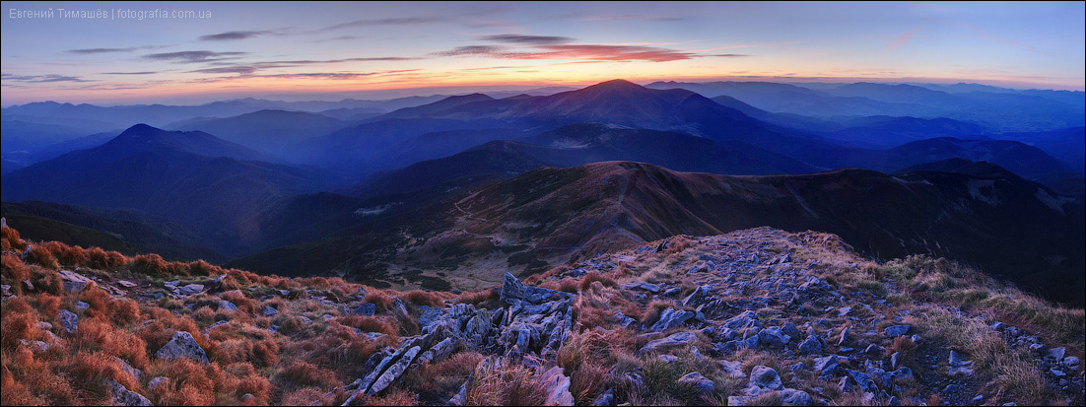
Украина
Украина – страна с древнейшей историей и традициями. Это самая крупная страна, полностью расположенная в Европе. Зачастую восприятие ее искажено стереотипами. Но при этом страна не теряет своей самобытности, толерантности.

Slide 10
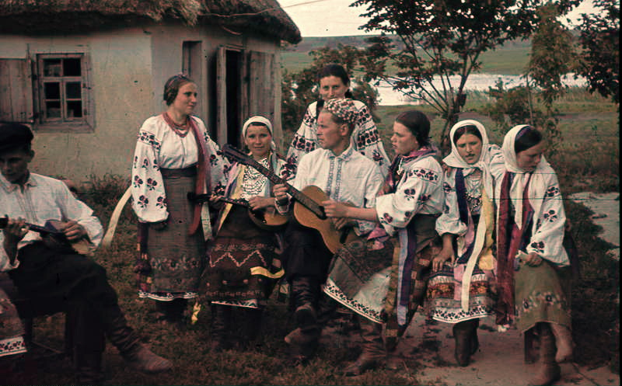
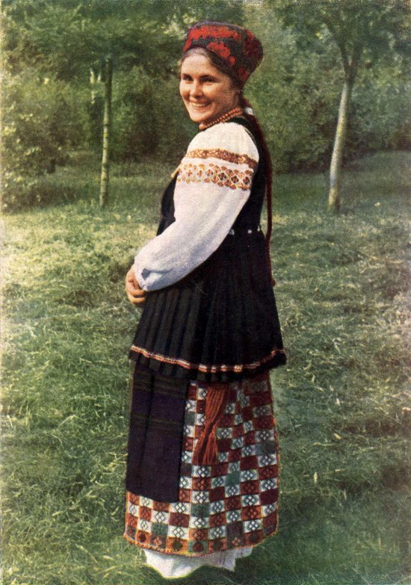
Украинцы
Украи́нцы — восточнославянский народ. Проживают преимущественно на Украине, есть также крупные диаспоры в России, США, Канаде и др. государствах. Среди славянских народов является третьим по численности после русских и поляков.

Slide 11
Культура
Украинская культура на протяжении длительных периодов своей истории развивалась как народная. В ней большое место занимали фольклор и народные традиции. Особенно ярко это проявилось в искусстве — народных думах, песнях, танцах, декоративно-прикладном искусстве.
Украинский народ имеет богатую и бурную историю. Жить ему пришлось на распутье, через которое проходило много разных народов и племён. Почти каждый из них покушался на украинскую землю. В таких тяжёлых, сложных условиях приходилось защищать свою свободу от врагов, приходилось быть и порабощённым. Эта борьба воспитала в украинцах яркую, характерную черту — свободолюбие.

Slide 12
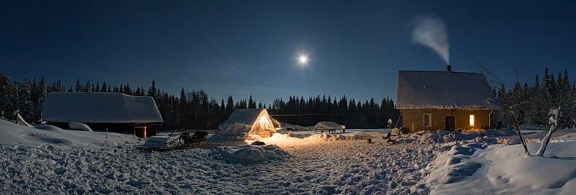
Традиционные занятия
Основная традиционная отрасль сельского хозяйства украинцев — пашенное земледелие. Для украинцев издавна характерно приусадебное садоводство (яблони, груши, вишни, сливы, малина, смородина, крыжовник, в меньшей степени абрикосы, черешня, виноград).
Традиционные сельские поселения — сёла, слободы, хутора.

Slide 13
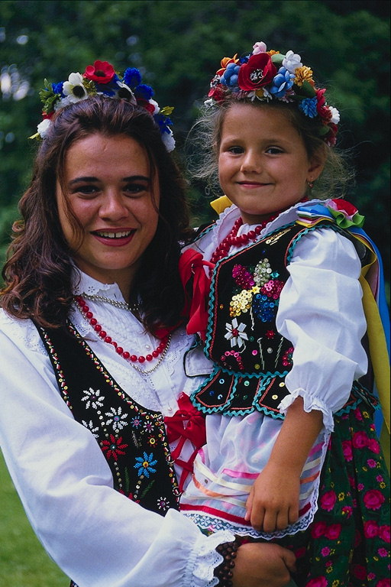
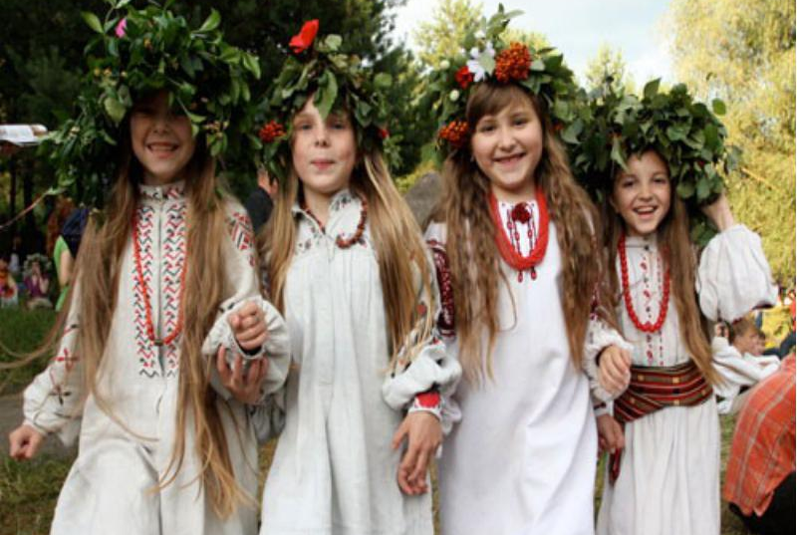
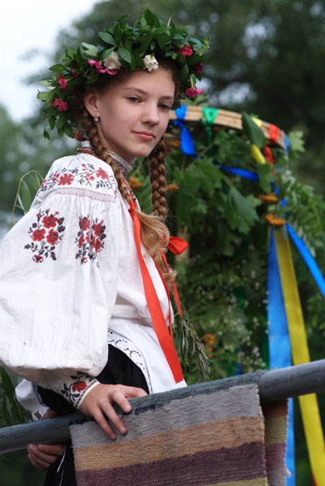
Украинцы
Украинцы – все сплошь брюнеты, даже не шатены. Украинцы могут иметь правильные черты лица и иметь блондинов, только смешавшись с народами белой расы, такими как русские, что мы видим на примере украинцев родившихся в России.

Slide 14
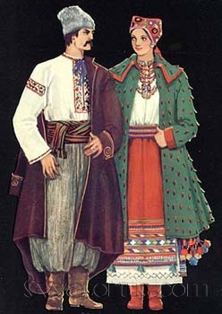
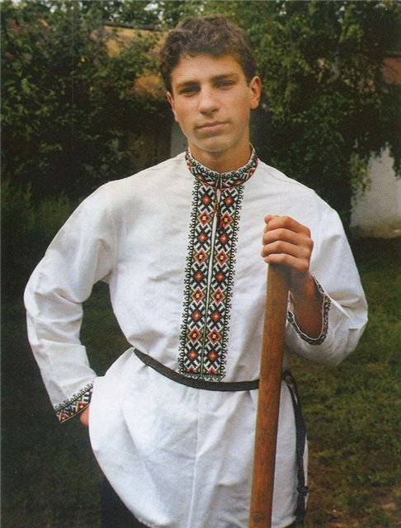
Национальный костюм
Основу мужской одежды составляют рубаха, шитая из конопляного или льняного полотна и шерстяные или суконные штаны. Украинские мужчины носят рубаху, заправляя подол ее в штаны. На плечах украинские рубахи имели нашивки, напоминающие погоны или вышитые вставки - “уставки”.

Slide 15
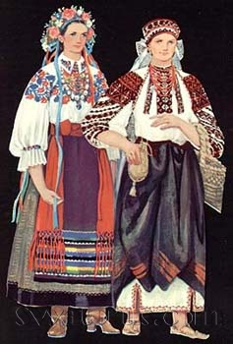
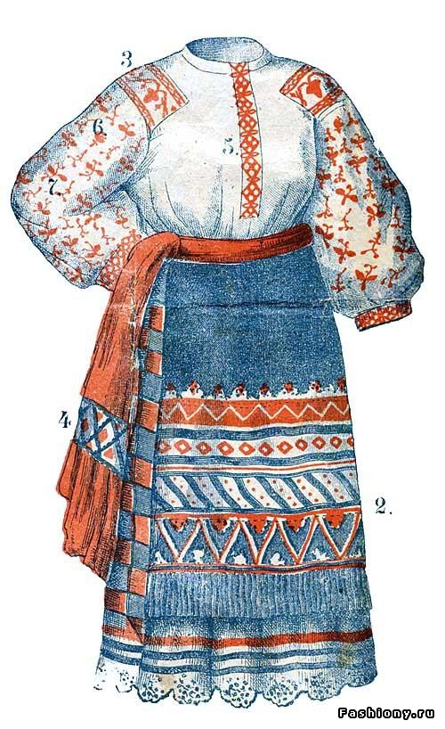
Национальный костюм
Основу украинского женского костюма составляет рубашка - кошуля, сорочка. Она длиннее мужской и состоит их двух частей. Встречаются у украинцев и цельные рубахи - именно они считаются у женщин нарядными и праздничными. Подол, каймы рубашки украшен вышивкой. Так же украшались и рукава рубахи. Широкие рукава рубашки заканчивались манжетам у запястья.

Slide 16
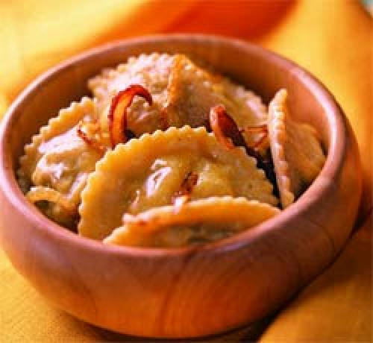
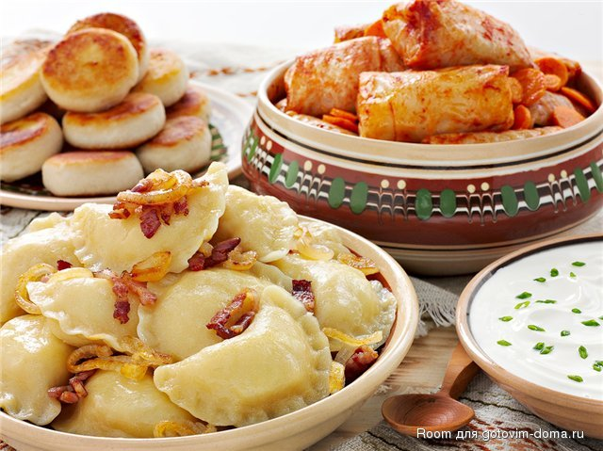
Украинская кухня
Блюда украинской кухни снискали себе заслуженную славу во всем мире.

Slide 17
Украинская кухня
Особенно любим во многих странах и известен на весь мир знаменитый украинский борщ.
Широко распространены на Украине и различные каши, вареники с самыми разнообразными начинками. Не менее популярны такие блюда, как тушеное мясо с картофелем - жаркое (печеня), украинские битки, шпигованные чесноком и салом, буженина тушеная с капустой и салом, крученики.
Значительное место в украинской национальной кулинарии с исстари занимают блюда из рыбы.
Блины из пшеничной и гречневой муки и вареники являлись обязательным блюдом на масленицу. К наиболее торжественным праздникам пекли пироги с мясом, печенкой и другими начинками. Обрядовым блюдом был и компот из сухих фруктов - узвар. Теперь эти кушанья можно встретить в меню каждой столовой и ресторана.

Slide 18
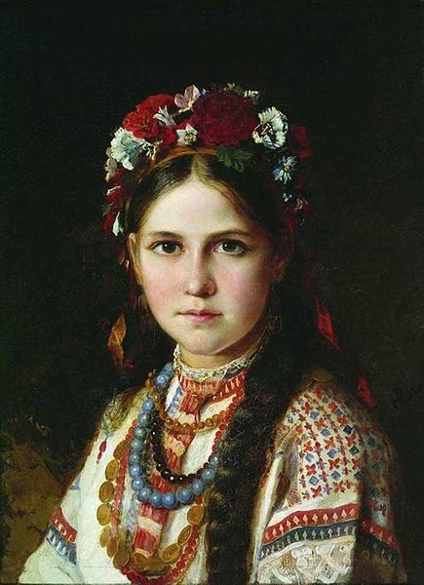
Напоследок
Численность украинцев по итогам 2010 составила 38 012. человек. Второе место по численности населения в крае.
По результатам опроса 2013 г. Украинцы по-прежнему лучше относятся к России, чем россияне к Украине.

